Slide 1

ГАПОУ КО
«Медицинский техникум»
Международный день дарения книг

Slide 2

14 февраля – день, известный как праздник всех влюбленных, а также – День святого Валентина. Но мало кто знает, что с 2012 года 14 февраля стало знаменательной датой и для книголюбов, ведь это – Международный день дарения книг!

Slide 3

Идея праздника родилась у американки Эмми Бродмур после того, как сын спросил ее, почему не существует дня, когда бы люди дарили друг другу книги. И теперь эту инициативу поддерживают во всем мире!

Slide 4
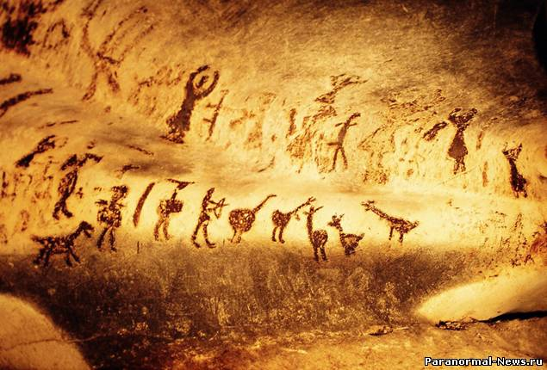
Как появилась первая книга?
История книги тесно связана с развитием письменности. В стародавние времена на земле не было книг, так как люди ещё не умели их делать. Но необходимость записывать, передавать другим какие то сведения, опыт, знания возникла у людей очень давно. Поэтому «страницами» древних книг становились камни, стены пещер, щиты воинов. Писали на всём.

Slide 5
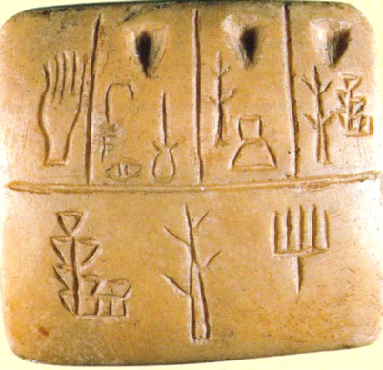
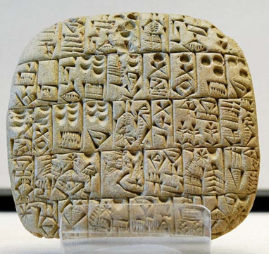
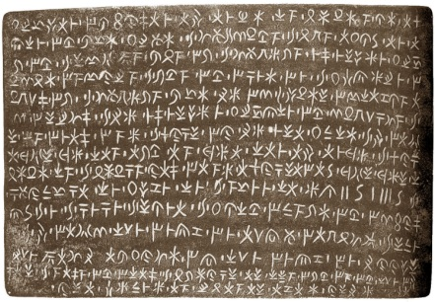
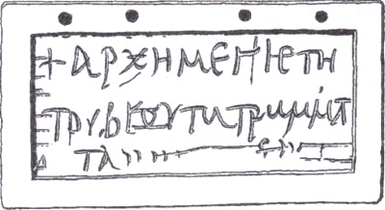
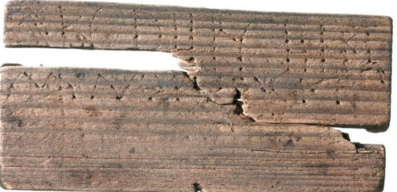
Со временем древние люди додумались писать на глиняных табличках, которые потом высушивали и обжигали на огне. Но разве много можно было написать на этих страницах? К тому же книги эти были тяжёлые и некрасивые. Когда, к примеру, какой-то учёный собирался в дорогу и брал с собой 2-3 такие «книги», ему нужна была для этого целая телега.
Глиняная табличка из Тулуппака
Глиняная табличка из Месопотамии
Бронзовая табличка из Идалиона
Деревянная табличка из Лондона
Школьная восковая табличка

Slide 6
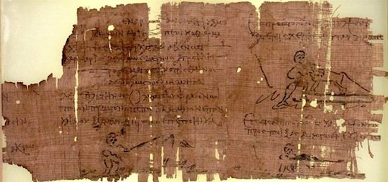
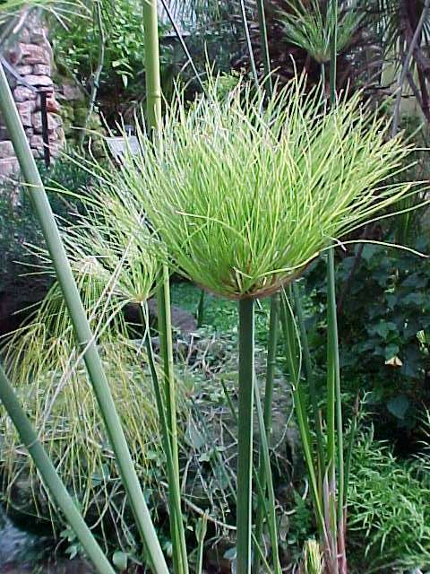
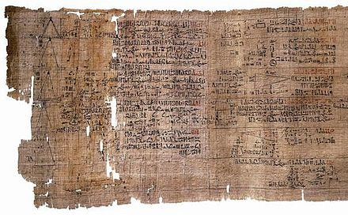
Оксиринхские папирусы
Папирус
Математический папирус Ахмеса

Slide 7
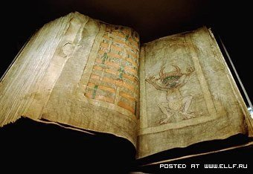
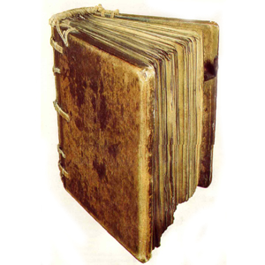
Первые книги средневековья уже почти не отличались от современных по форме. Они состояли из множества страниц и имели обложку. Такие книги были очень дорогими.
В XVII шведская королева Кристина получила в подарок уникальную вещь – «Библию Дьявола», которая является одним из самых известных манускриптов в человеческой истории. 75 кг весят 312 страниц пергаментных свитков, на которых записано Знание об этом бренном мире. 160 телят были заколоты, а содранная с них кожа высушена, чтобы сделать пергамент, а потом нанести на него таинственные письмена, которые могли разобрать лишь местные грамотеи.

Slide 8
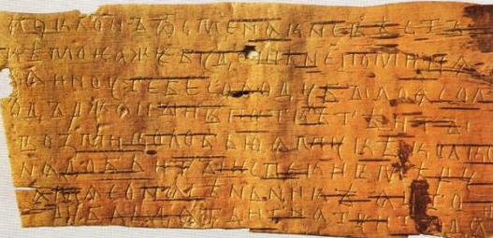
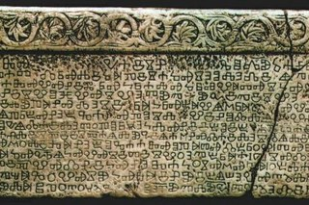
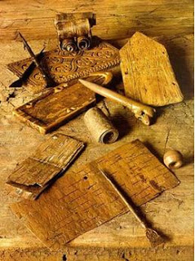
Как появилась книга на Руси?
Традиционным материалом для письма в XI-XV веках на Руси была берестяная грамота. Впервые их в большом количестве обнаружили в Великом Новгороде в начале XX века. Береста была непрочным дешевым материалом и использовалась в основном для частной переписки. Более важные документы писали на пергаменте.

Slide 9
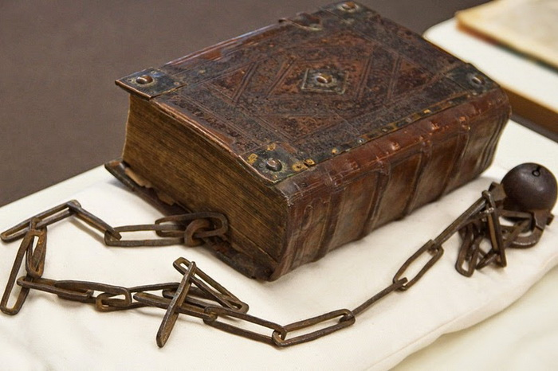
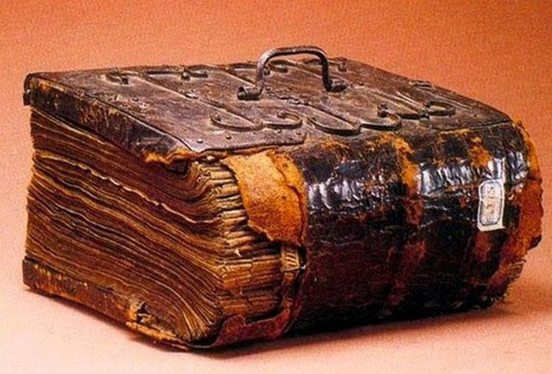
Книгопечатание – новая страница в истории появления книги.
Рукописи стоили дорого, и позволить себе роскошь иметь их дома могли только очень богатые люди. Государства нуждались в большом количестве образованных людей. Но студенты не могли себе позволить покупать дорогостоящие фолианты. Чаще всего книга имелась только у профессора, который читал лекцию, а слушатели должны были ее запоминать.

Slide 10
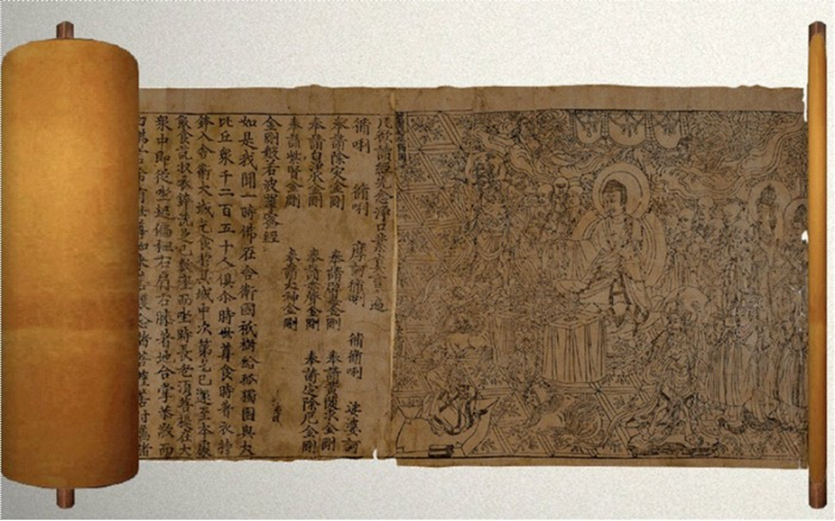
К тому времени в Китае и на Востоке уже применялась ксилография – оттиск на ткани. Но этот метод был недешевым, поскольку сама ткань была дорогой. Книгопечатание было изобретено дважды: в Китае и в средневековой Европе. В Китае книгопечатание изобретено, по одним данным, в 581 г. н. э., а по китайским источникам — между 936 и 993 гг. Первым точно датированным печатным текстом является китайская ксилографическая копия буддийской Алмазной сутры,
изданная в 868 году.

Slide 11
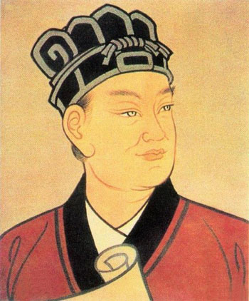
Согласно историческим источникам бумагу изобрел Цай Лунь (50-121гг.), что чётко зафиксировано в древних исторических анналах «Книга Поздней Хани». Бумага, изобретённая им, по своим свойствам очень была похожа на бумагу, которую мы используем в наши дни. Цай Лунь использовал кору деревьев, волокна конопли, тряпки и остатки рыболовных снастей в качестве сырья для производства бумаги, которое его помощники измельчали и взбивали до тех пор, пока из них не выделялись отдельные волокна. Эти волокна вместе с образовавшейся мякотью и целлюлозой смешивали вместе с большим количеством воды.
Цай Лунь

Slide 12
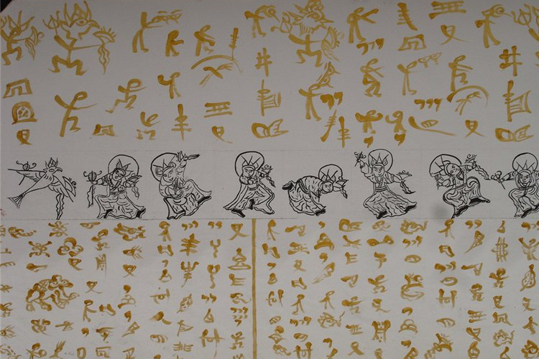
Волокна перекрещивались и образовывали очень тонкий и прочный материал. Далее эту смесь нагревали и в резервуар с этой массой опускали тонкую плиту, и каша из целлюлозы и волокон осторожно вынималась из воды. Потом эту плиту помещали на плоскую поверхность и сушили на солнце. После того как масса полностью высушивалась, образовывалась очень тонкая пленка из волокнистого материала, которая и становилась основой для изготовления листа бумаги. Такой лист бумаги отличался высокой прочностью и идеально подходил для того, чтобы писать на нем чернилами.

Slide 13
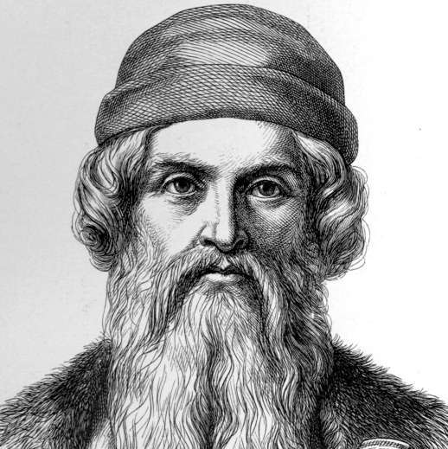
В Европе отцом книгопечатания считается Иоанн Гутенберг, создавший первый печатный станок и придумавший наборный шрифт примерно в 1440 году.

Slide 14
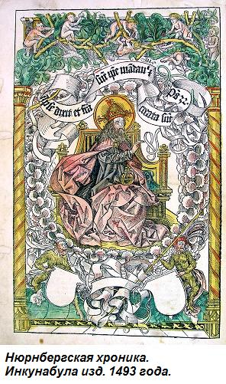
Первые печатные книги, их ещё иногда называют инкунабулами, были очень похожи на рукописные. С большим количеством гравюр, стилизованным шрифтом и богатыми обложками. Стоили они примерно так же дорого, как и рукописные, потому как процесс создания таких книг был чрезвычайно трудоёмким.

Slide 15
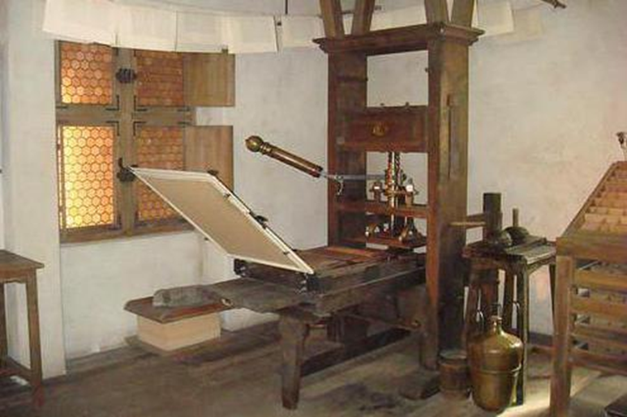
Гениальное изобретение Гуттенберга заключалось в создании печатного станка. Когда появились печатные книги, стало возможным распространять знания не только в среде привилегированного класса: дворянства, духовенства и представителей науки.

Slide 16
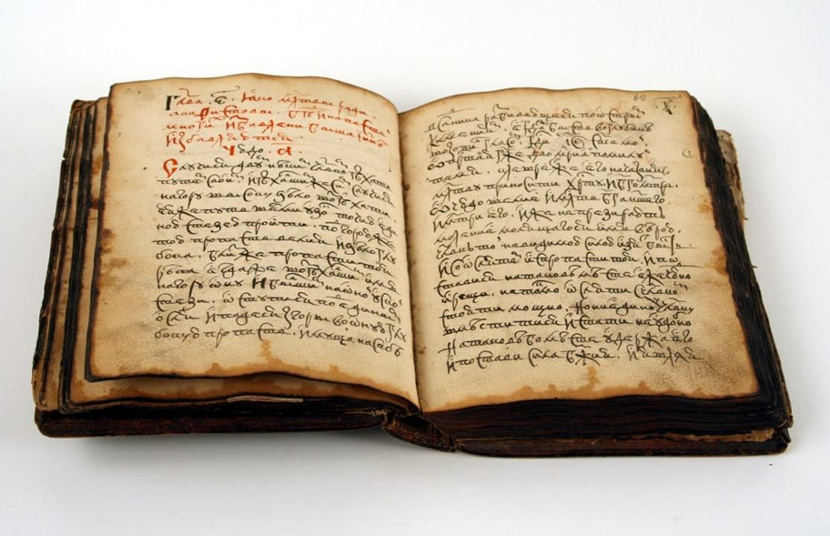
Постепенно книги, созданные при помощи станка, стали доступны остальным слоям населения.

Slide 17
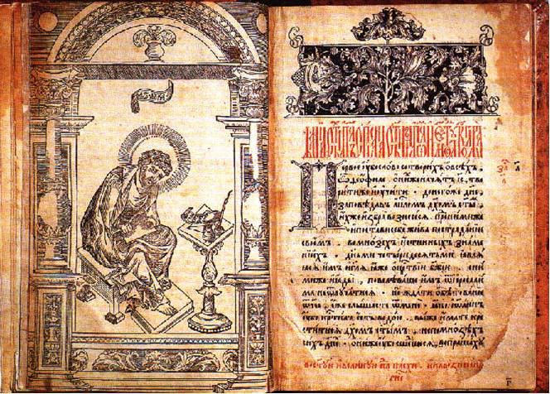
Первая печатная книга на Руси
Это знаменательное событие произошло в 1564 году. Первой печатной книгой России стал «Апостол» - настоящий шедевр, созданный Иваном Федоровым и Петром Мстиславцем.

Slide 18
Самые необычные книги

Slide 19

Эта книга – самая маленькая в мире копия Нового Завета. Ее можно почитать только в 600-кратном увеличении.

Slide 20
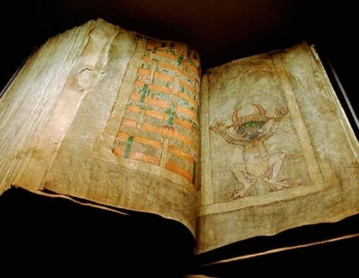
Это самая большая в мире книга. Называется она "Библия Дьявола". Согласно легенде, написана она была одним монахом: он был заперт за нарушение монашеских принципов и поклялся, что напишет самую большую рукопись в мире в течение одной ночи. Поняв, что данный им обет не исполним, монах начал молиться дьяволу, который услышал его молитвы.

Slide 21
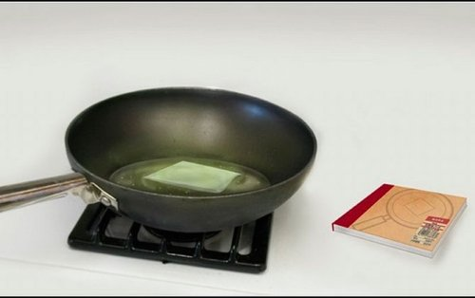
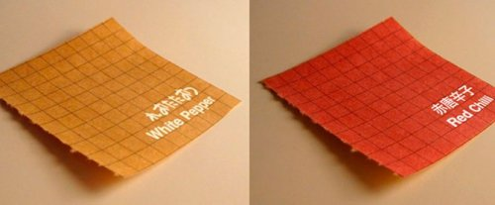
Книга-приправа. Дизайнеру Нику Бамптону скучно хранить специи в предназначенных для этого емкостях, и он предлагает альтернативный способ хранения. Оторвав нужный листок-специю, его нужно положить на сковородку: влага и температура сделают свое дело, и он растворится.

Slide 22
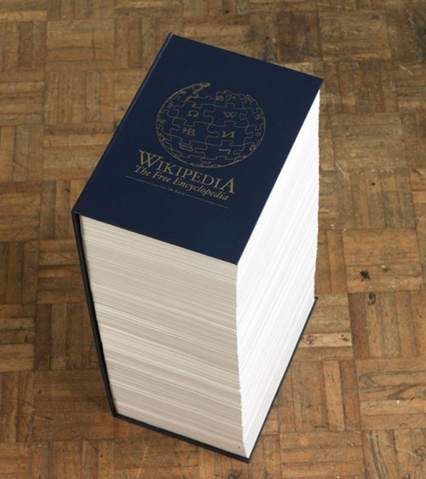
Бумажная википедия. Многие знают, что в Википедии гораздо больше статей, чем в самом полном издании энциклопедии, поэтому издать ее казалось невыполнимым. Однако дизайнеру Робу Мэттьюсу все же захотелось это сделать, и он создал 5.000-страничную Википедию, в которой собрал самые посещаемые англоязычные страницы интернет-энциклопедии.

Slide 23
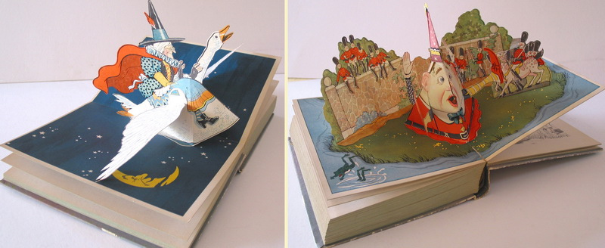
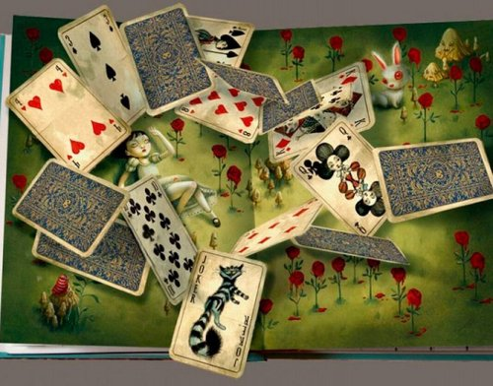
Трехмерные книги, созданные Бенжамином Лакомбом. Известный французский художник-иллюстратор создал объемные книги по таким известным произведениям, как "Пиноккио", "Алиса в Стране Чудес", "Мадам Баттерфляй".

Slide 24
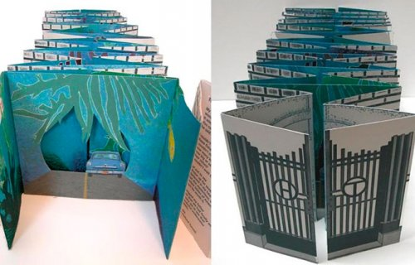
Книга-туннель. Человек, много работающий за компьютером, подвергается риску развития у него туннельного синдрома (синдрома запястного канала). Вероятно, именно этот факт вдохновил создателя этой уникальной книги в виде туннеля, соединяющего Нью-Джерси с Нью-Йорком, которая описывает историю и современность.

Slide 25
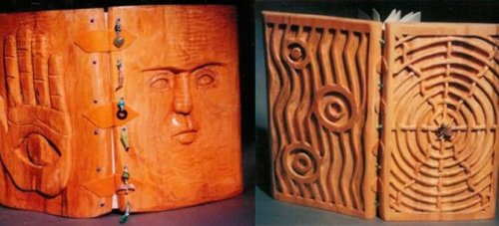
Экологический художник, Барбара Йейтс создает свои книги из переработанных мертвых деревьев.

Slide 26
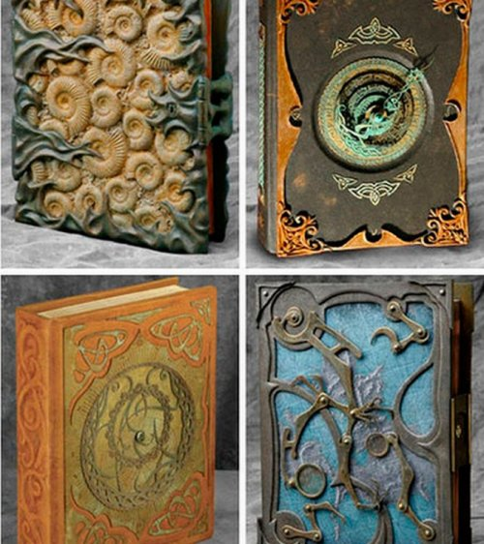
Книги, созданные художником-графиком, скульптором Тимом Бейкером

Slide 27
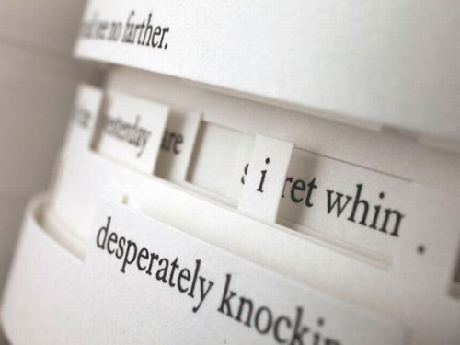
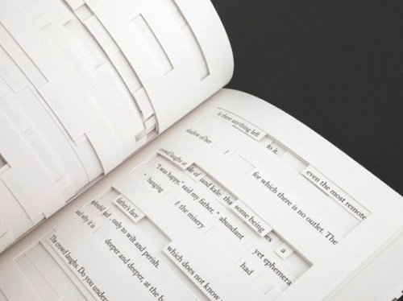
Гипертекстовая книга от Джонатана Сафрана Фоера

Slide 28
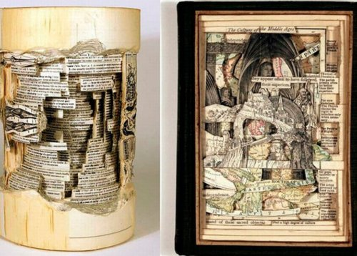
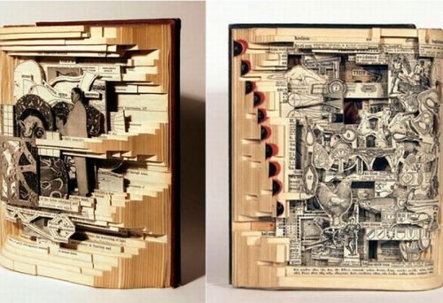
Книги-скульптуры

Slide 29
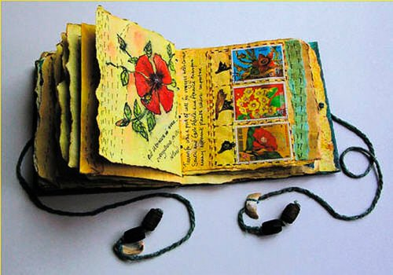
Книга сделана вручную из цветов, растущих в собственном саду художницы Фрэнсис, а также переработанных страниц журналов для садоводов.

Slide 30

Книга-часы. Сделана из 3-х книг, кроме своего прямого назначения выполняющих функцию часов. Благодаря цифрам 3 ("three") и 9 ("nine") можно легко узнать время.

Slide 31
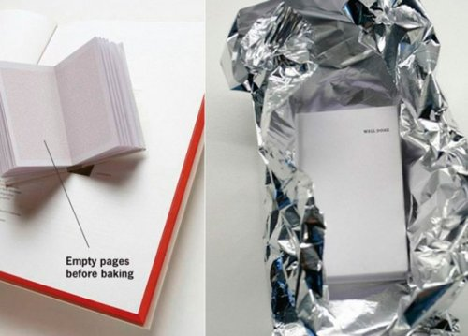
Эту книгу создали хорватские книгоиздатели. Чтобы воспользоваться каким-нибудь рецептом из этой книги, ее нужно сначала испечь, и только после этого на страницах будет виден текст.

Slide 32






Вопрос, как появилась книга, будет всегда актуальным. Книги, несущие знания, изменяются с течением времени. Теперь их можно слушать или читать в электронном варианте, но они все равно остаются рядом с нами.

Slide 33

СПАСИБО ЗА ВНИМАНИЕ!

